Slide 1
IDEAL-APP
北京理工大学继续教育学院
年 月 日
指导老师：刘琼昕
答 辩 人：

Slide 2
目 录
1. 引言
2. 系统开发工具/环境
3. 系统详细设计
4. 系统的实现
5. 系统测试

Slide 3
引 言
课题背景
信息化时代的到来，使学校传统的教学方法和办学水平都受到了极大的挑战；Internet技术持续迅猛的发展，给传统的办学模式提出了新的要求。互联网视频技术是一门新兴的技术，视频技术在互联网应用中给越来越多的领域带来了新的发展和更良好的用户体验。考虑其原因，是因为传统互联网领域文字和图片等静态信息占据了绝大多数，在世界互联网发展日益壮大，网络带宽不断刷新纪录的时代，视频等多媒体形式的互联网应用不断涌现出来。通过网络多媒体设备，人们实现了信息时代的零距离沟通。以现代计算技术、网络技术、多媒体技术为基础的数字化教学主要是朝着信息化、网络化、现代化的目标迈进。与网络多媒体技术相结合的新型办学模式具有对于教育、教学过程来说极为先进的特性，可以为教育方式提供新的探索方向。

Slide 4
目 录
1. 引言
2. 系统开发工具/环境
3. 系统详细设计
4. 系统的实现
5. 系统测试

Slide 5
系统开发工具/环境
1.PHP
PHP，是英文超文本预处理语言Hypertext Preprocessor的缩写。PHP 是一种 HTML 内嵌式的语言，是一种在服务器端执行的嵌入HTML文档的脚本语言，语言的风格有类似于C语言，被广泛地运用。
2. JQuery
jQuery是继prototype之后又一个优秀的JavaScript库，jQuery凭借乘法的语法和跨平台的兼容性，极大地简化了JavaScript开发人员遍历HTML文档、操作DOM、处理事件、执行动画和开发Ajax的操作。
3. MYSQL数据库
MySQL 是一个关系型数据库管理系统。 MySQL是目前Web上最流行的关系型数据库管理系统，在WEB应用方面MySQL是最好的RDBMS(Relational Database Management System：关系数据库管理系统)应用软件之一。
4. Flash Media Server
Adobe Flash Media Server 是由adobe公司开发的一款支持多种流媒体功能的服务器软件。可以实现对音视频数据的发布、接收、录制，对文本信息的实时交互，服务端脚本二次开发等功能。

Slide 6
目 录
1. 引言
2. 系统开发工具/环境
3. 系统详细设计
4. 系统的实现
5. 系统测试

Slide 7
系统详细设计
系统功能结构图

Slide 8
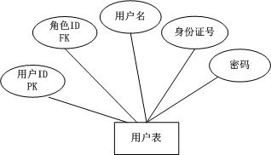
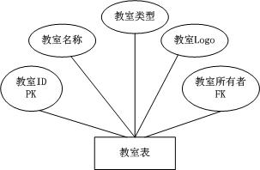
系统详细设计
数据库实体设计
教室信息 用户信息

Slide 9
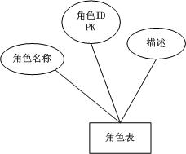
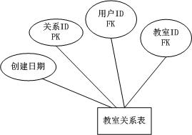
系统详细设计
数据库实体设计
教室关系信息 用户角色信息

Slide 10
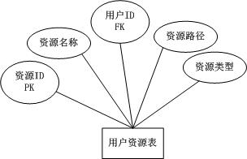
系统详细设计
数据库实体设计
用户资源信息

Slide 11
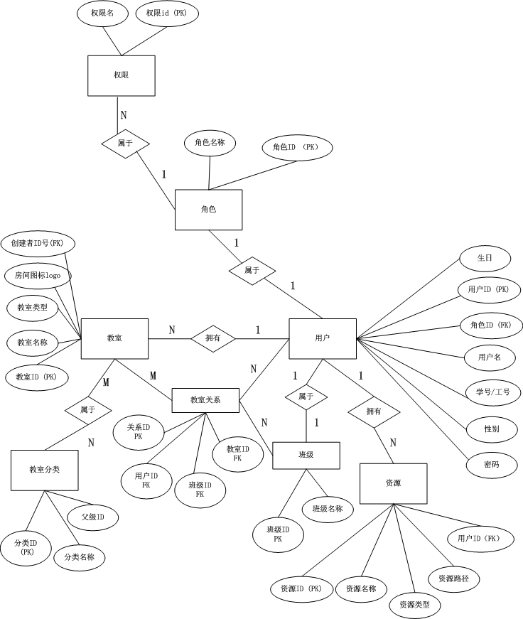
系统详细设计
数据库ER图设计

Slide 12
系统详细设计
表3–1教室表（ClassRoom）
数据库逻辑结构设计
教室信息表(tb_ClassRoom)
字段名称 | 数据类型 | 备注
RoomId | int | 教室Id，主键
RoomName | varchar(50) | 教室名称
RoomType | int | 房间类型 0-必修课 1-选修课
RoomLogo | varchar(100) | 教室Logo地址
RoomOwnerId | int | 创建者用户ID

Slide 13
系统详细设计
数据库逻辑结构设计
员工信息表（tb_Users）
字段名称 | 数据类型 | 备注
UserId | int | 用户Id，主键，自增
UserName | varchar(20) | 登录用户名
UserNo | int | 学号/工号
Birthday | datetime | 出生日期
Sex | varchar(4) | 性别
UserAlias | nvarchar(200) | 用户别名
AccountCard | nvarchar(20) | 身份证号
Email | nvarchar(50) | 电子邮箱
RoleId | int | 角色Id，外键
Photo | nvarchar(200) | 头像
Post | nvarchar(20) | 邮编
Address | nvarchar(200) | 联系地址

Slide 14
系统详细设计
数据库逻辑结构设计
教室关系表（tb_roomrelation）
字段名称 | 数据类型 | 备注
RelationId | int | 关系Id，主键
RoomId | Int | 教室Id，外键
UserId | Int | 用户 Id，外键
ClassId | varchar(50) | 班级Id，外键
CreateDate | datetime | 添加日期

Slide 15
系统详细设计
数据库逻辑结构设计
用户资源信息表（tb_UserRes）
字段名称 | 数据类型 | 备注
ResId | int | 资源Id
ResName | Varchar(50) | 资源名称
UserId | Int | 用户Id
ResPath | Varchar(500) | 资源路径
ResType | Int | 资源类型

Slide 16
系统详细设计
数据库逻辑结构设计
用户角色信息表（tb_roles）
字段名称 | 数据类型 | 备注
RoleId | int | 角色Id，主键
RoleName | varchar(50) | 角色名称
Description | nvarchar(200) | 描述

Slide 17
目 录
1. 引言
2. 系统开发工具/环境
3. 系统详细设计
4. 系统的实现
5. 系统测试

Slide 18
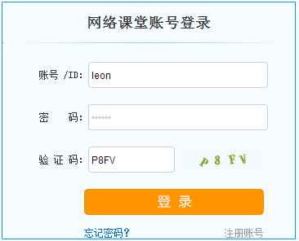
系统的实现
登录/注册模块
主要功能：所有授权的师生进行登录/注册。
通过用户名、密码和验证码进行登录，判定用户类型。
注册新用户，并对新注册用户的合法性进行校验

Slide 19
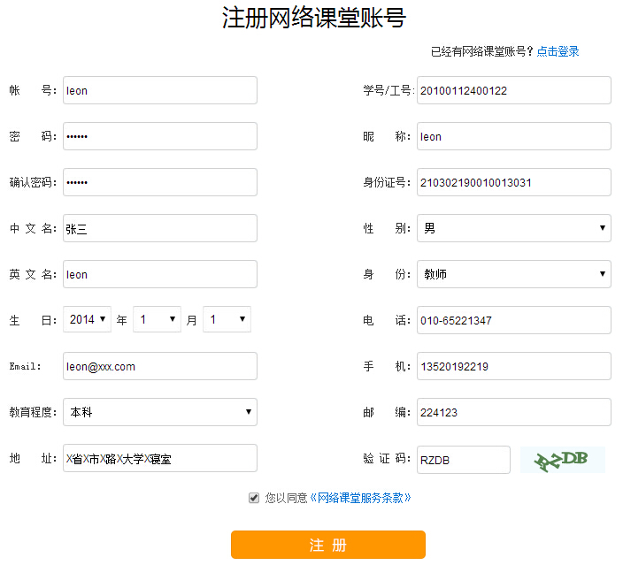
系统的实现
登录/注册模块
主要功能：所有授权的师生进行登录/注册。
通过用户名、密码和验证码进行登录，判定用户类型。
注册新用户，并对新注册用户的合法性进行校验

Slide 20
系统的实现
登录/注册模块
if(IS_POST){
$authCode = $_POST['authcode'];
if(!check_verify($authCode)){
$this->error('验证码输入错误！', U('User/login'));
}
$userName = $_POST['username'];
$passWord = md5($_POST['password']);
$nameResult = D('Users')->where('UserName="'.$userName.'" and Password="'.$passWord.'"')->find();
$idResult = D('Users')->where('UserNo="'.$userName.'" and Password="'.$passWord.'"')->find();
if(!empty($nameResult)){
$_SESSION['userID'] = $nameResult['UserId'];
$_SESSION['username'] = $nameResult['UserName'];
$_SESSION['nickname'] = $nameResult['UserAlias'];
$this->success('登录成功！',U('Index/index'));
}elseif (!empty($idResult)){
$_SESSION['userID'] = $idResult['UserId'];
$_SESSION['username'] = $idResult['UserName'];
$_SESSION['nickname'] = $idResult['UserAlias'];
$this->success('登录成功！',U('Index/index'));
}else{
$this->error('用户名密码错误！', U('User/login'));
}
} else {
$this->display();
}
}

Slide 21
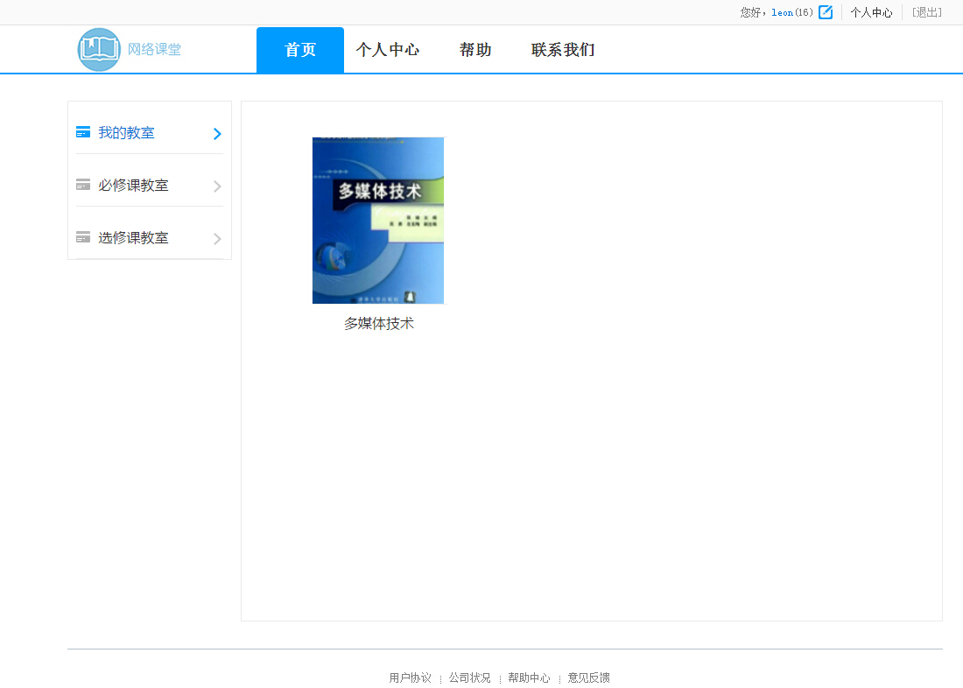
系统的实现
网络课堂系统主界面
主要功能：用于显示功能导航，教室列表，个人中心等。
例如：在左边列表中选择课程分类。

Slide 22
系统的实现
注册模块
主要功能：用于显示功能导航，教室列表，个人中心等。
例如：在左边列表中选择课程分类。

Slide 23
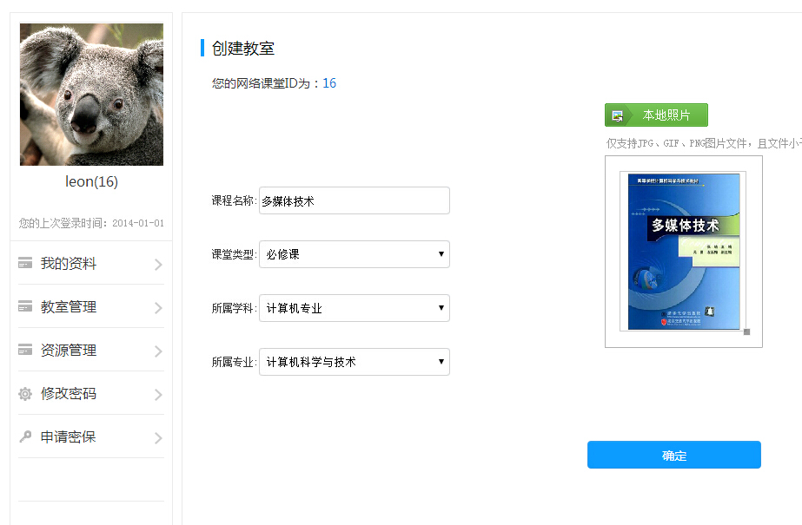
系统的实现
教室管理模块
主要功能：直播教室的的添加、修改、删除和教室权限管理的功能。

Slide 24
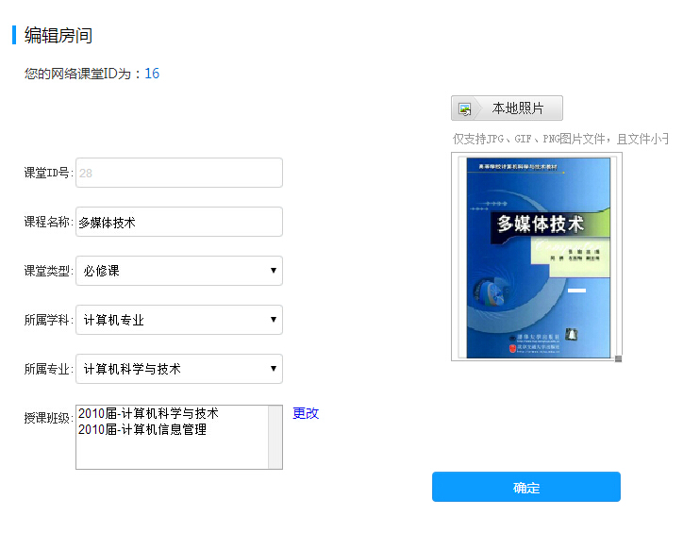
系统的实现
教室管理模块
主要功能：直播教室的的添加、修改、删除和教室权限管理的功能。

Slide 25
系统的实现
教室管理模块
$roomResult = D('classroom')->where('RoomName="'.$roomname.'" and RoomOwnerId="'.$userID.'"')->find();
if($roomResult)
{ $rs['status'] = 0;
return;
else
{
$Content = array(
'RoomName' => $roomname,
'RoomType' => $roomtype,
'RoomOwnerId' => $userID,
'RoomState' => 0
);
$result = D('classroom')->add($Content);
$MapContent = array(//‘UserId’ => 1,
'CatalogId' => $catalogid,
RoomId' => $roominfo['RoomId'],);
$Mapresult = D(‘roommap’)->add($MapContent);//保存

Slide 26
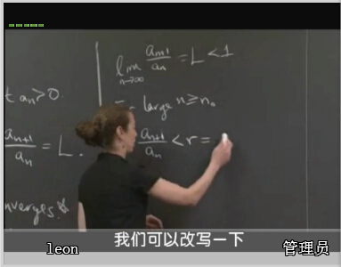
系统的实现
视频直播模块
主要功能：视频直播模块主要完成直播教室的视频直播功能，其中包括发布和订阅H.264格式码流、直播信息同步、直播窗口服务端状态处理等功能

Slide 27

系统的实现
电子白板模块
主要功能：该功能主要是在直播教室内加载用户的ppt演示文稿资源，并同步演示文稿的播放信息。

Slide 28
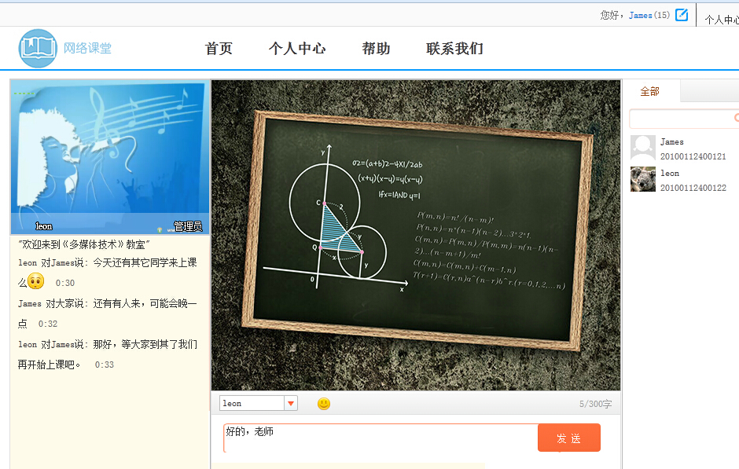
系统的实现
互动通信模块
主要功能：该功能模块主主要实现了网络课堂的实时文字交流功能，用户的在线状态管理、用户列表同步、同步消息广播等功能

Slide 29
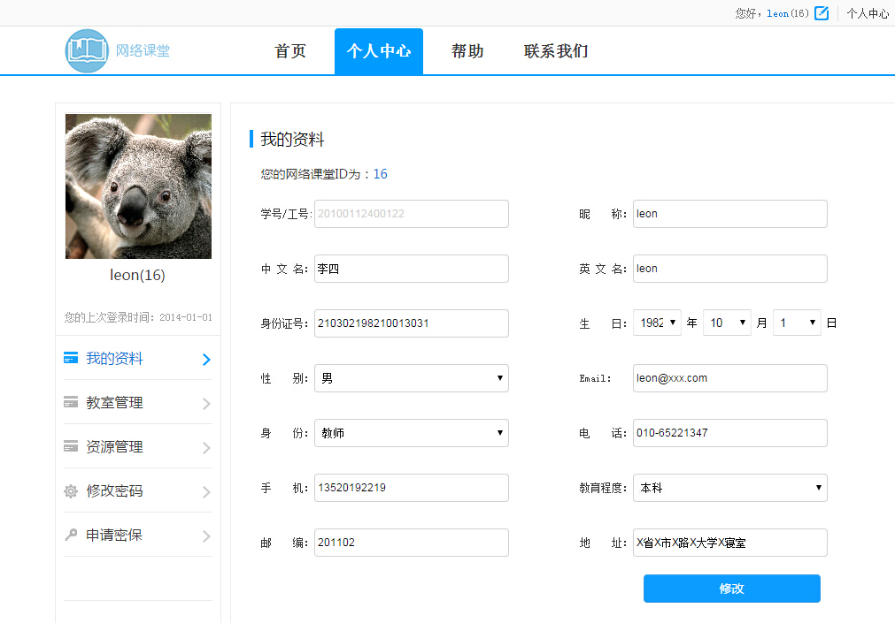
系统的实现
个人账户信息管理模块
主要功能：该功能模块主要实现个人信息的修改、头像添加或修改、密码变更、添加密码保护等功能。

Slide 30
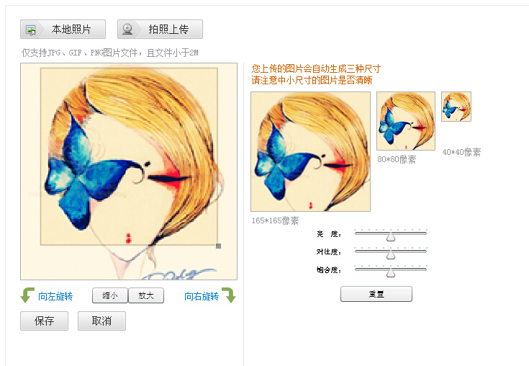
系统的实现
个人账户信息管理模块
主要功能：该功能模块主要实现个人信息的修改、头像添加或修改、密码变更、添加密码保护等功能。

Slide 31
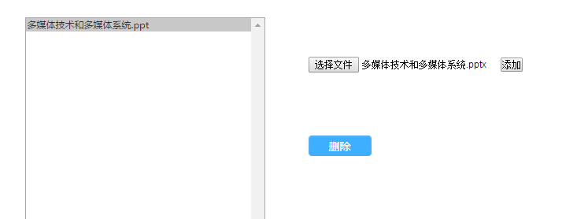
系统的实现
资源管理模块
主要功能：该功能模块主要实现教师的演示文稿的上传跟管理功能，其中包括添加、转换、删除功能。

Slide 32
目 录
1. 引言
2. 系统开发工具
3. 系统详细设计
4. 系统的实现
5. 主要功能页面展示

Slide 33
主要页面功能展示
登陆界面

Slide 34
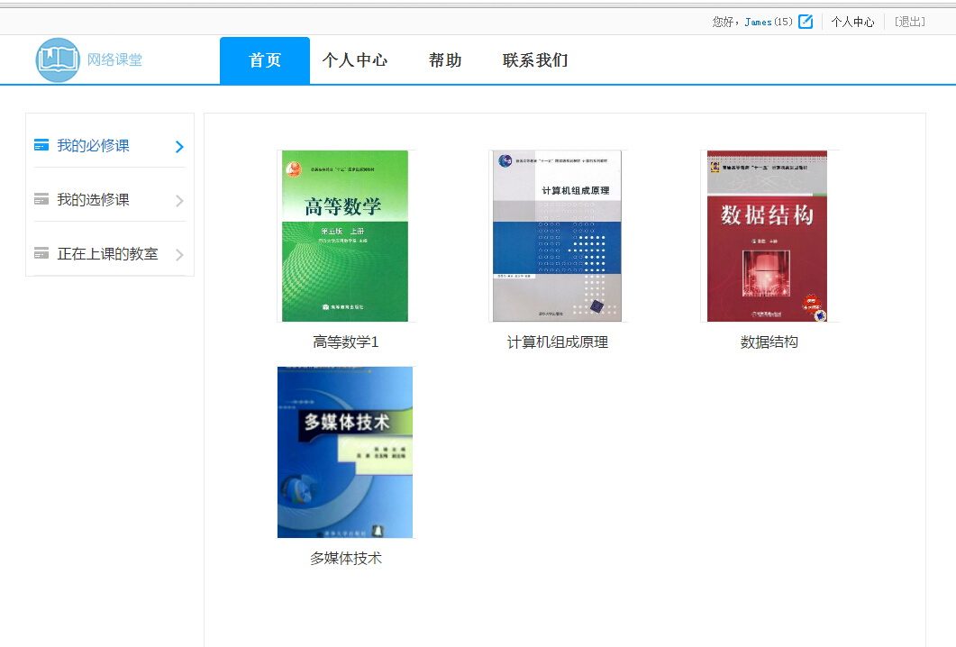
主要页面功能展示
网站主界面

Slide 35
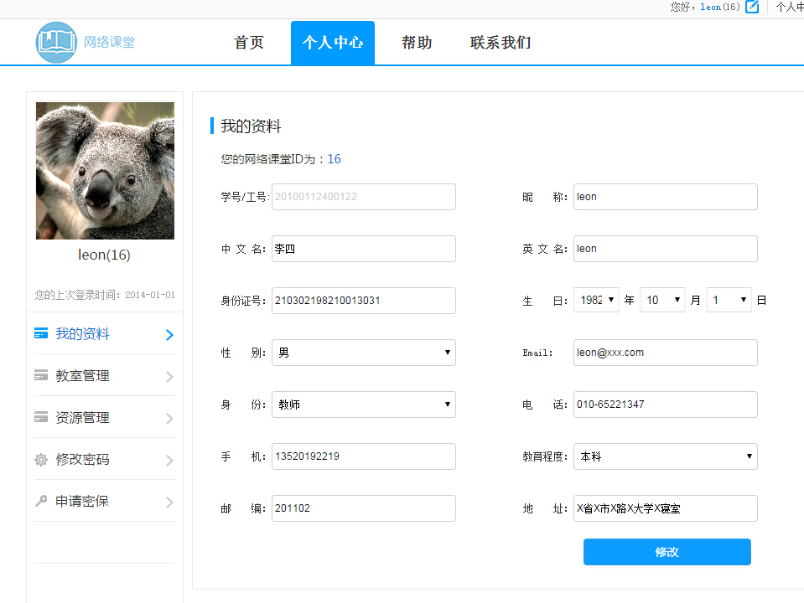
系统的实现
个人中心界面

Slide 36
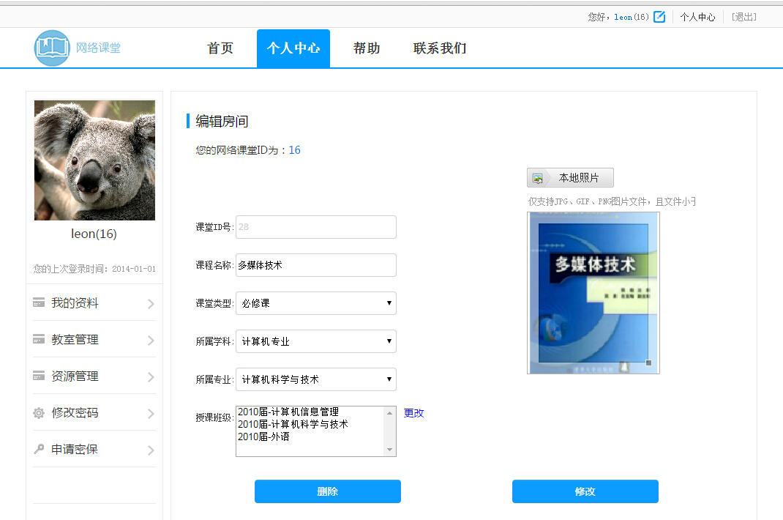
系统的实现
教室管理界面

Slide 37
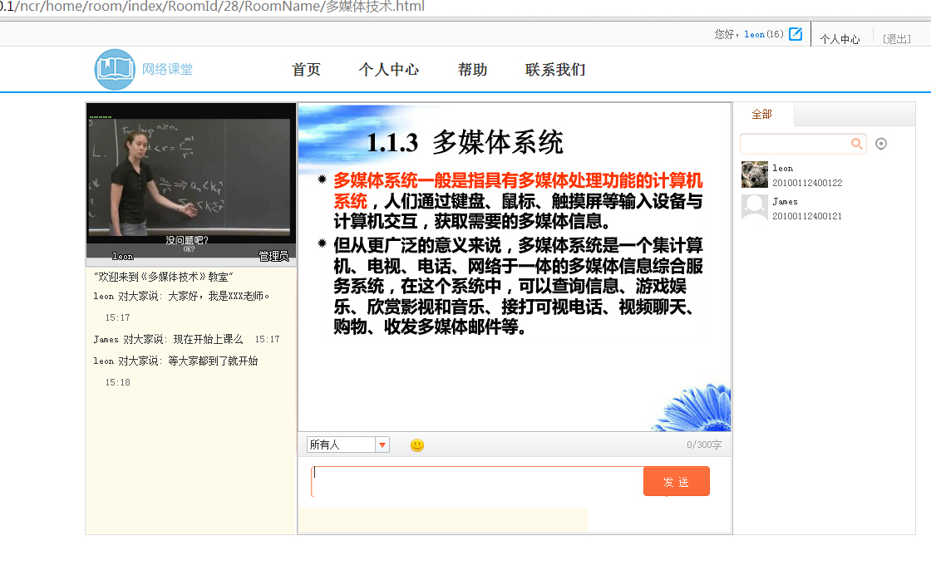
系统的实现
网络教室界面

Slide 38
结 论
结论
经过老师的指导和这段时间的努力，同时参阅了大量的资料和网上对远程教育系统、视频直播系统的一些资料，完成了网络课堂系统的开发。
网络课堂系统实现了远程教育的多媒体化，实现了师生在教学过程中的互动过程。更好了利用了互联网为教育服务，学生在学习过程中更好的掌握了知识、提高了学习效率
由于时间和技术水平的缘故，网络课堂系统还有待修改和完善，可以增加在线课件、多视频窗口、多语音发言等功能，需要进一步优化，从而提高系统的安全性和稳定性，今后若继续开发网络课堂系统系统，可以从增加教师评价系统、分享学习心得、学生学习效果跟踪、在线考试课件等几个方面继续研究。由于水平有限，时间仓促，论文难免存在不足之处，敬请批评指正。

Slide 39
感谢各位！
Thank You !

